Slide 1

出版社&平台介紹
最後更新：2026 年 1 月

Slide 2

關於我們
自 2006 年成立於新加坡。
至今，我們的資料庫已收錄超過 330,000+ 本電子書。
IG Publishing 與超過 80+ 家學術及學會出版社密切合作。
2026 年是 IG Publishing 成立 20 週年。我們的專業團隊持續提供珍稀、高品質的書籍與數位化內容，近年更發佈了 iG Library AI Tool功能。二十年來，我們始終致力於讓世界級的教育資源觸手可及，服務每一位讀者，無論身在何處。
學術電子書供應商，服務全球超過 2,000+ 家機構客戶。
合作經銷網絡遍及亞洲、歐洲、中東及拉丁美洲。

Slide 3
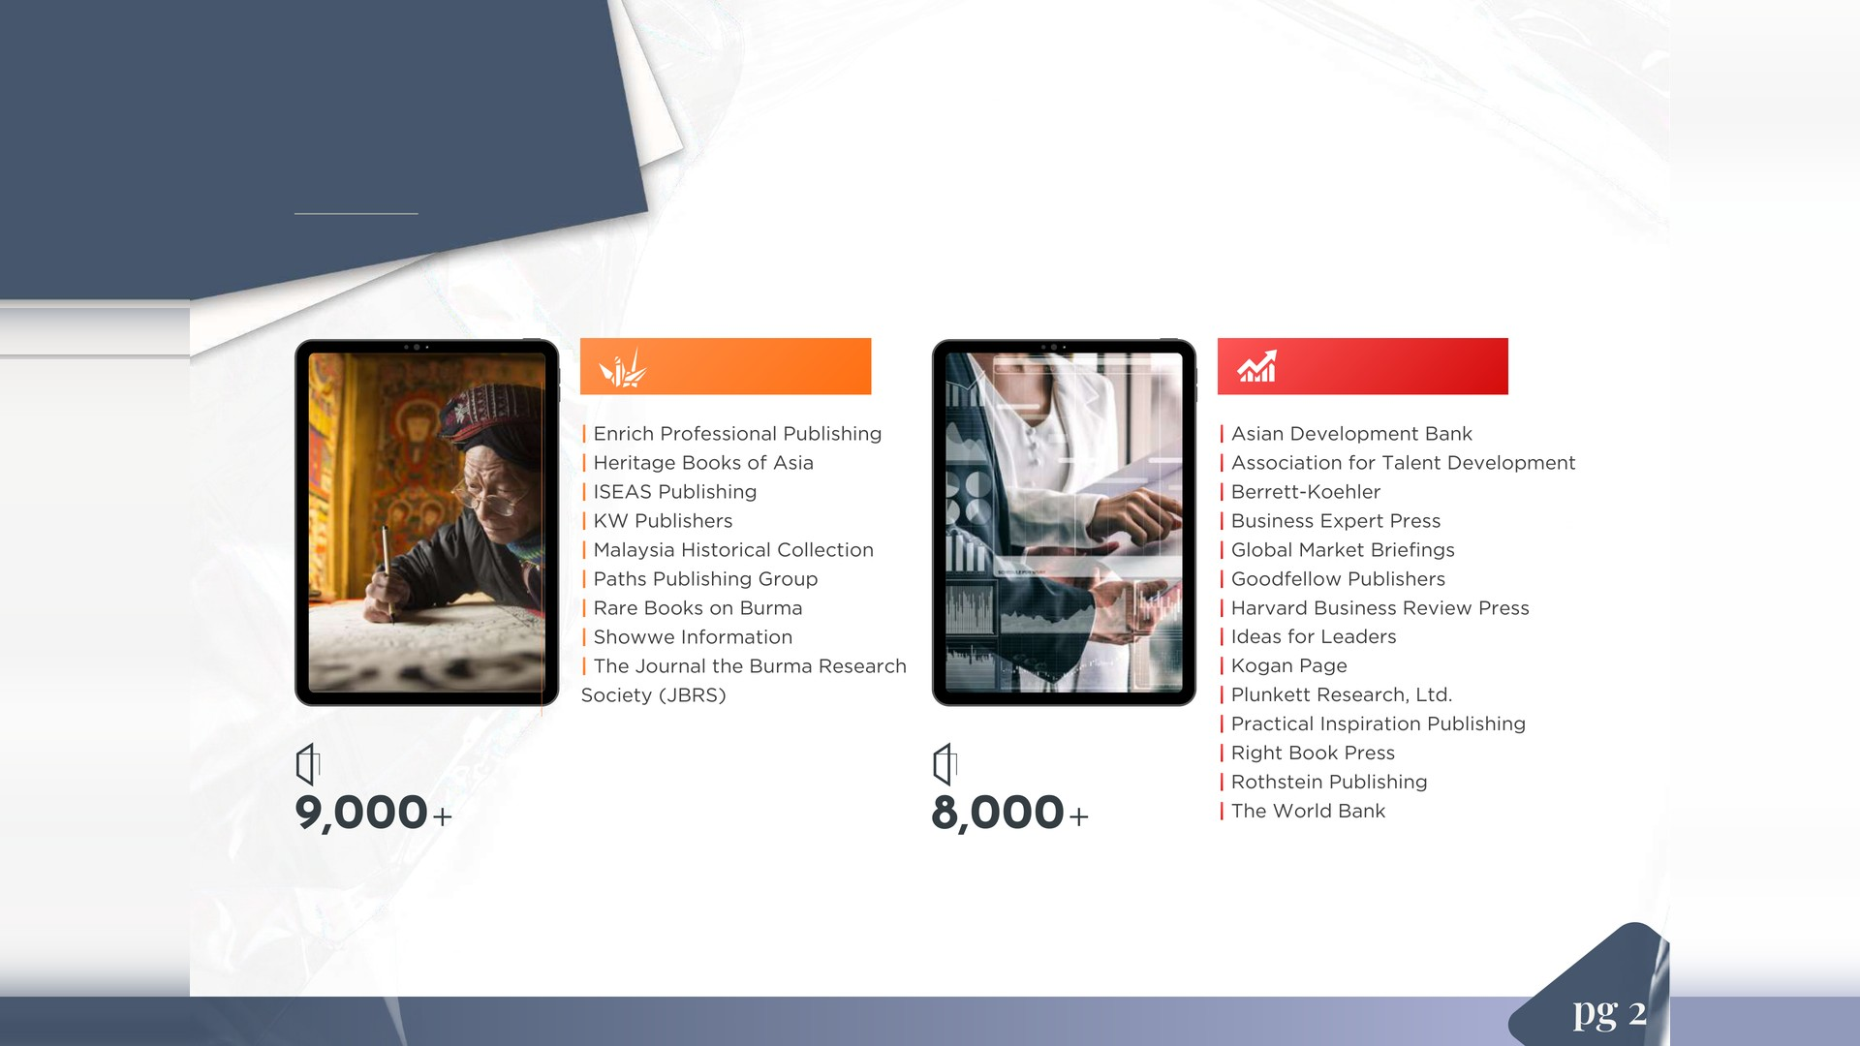
出版社
我們代理的合作夥伴
亞洲研究
商業與管理
超過
超過
冊
冊

Slide 4
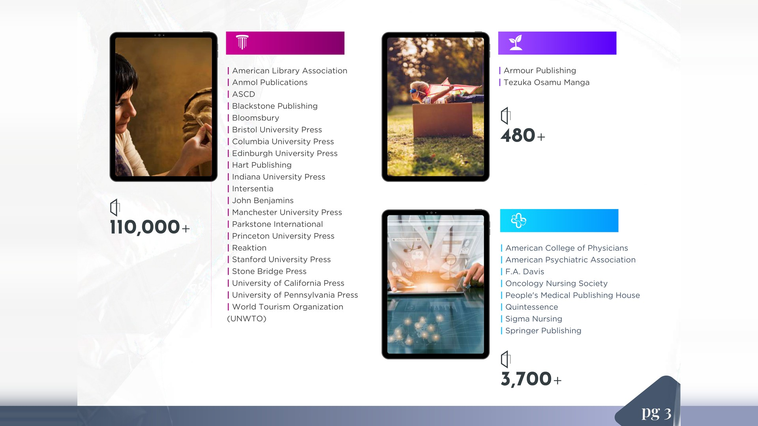
人文與社會科學
青少年教育
超過
冊
超過
醫學與健康科學
冊
超過
冊

Slide 5
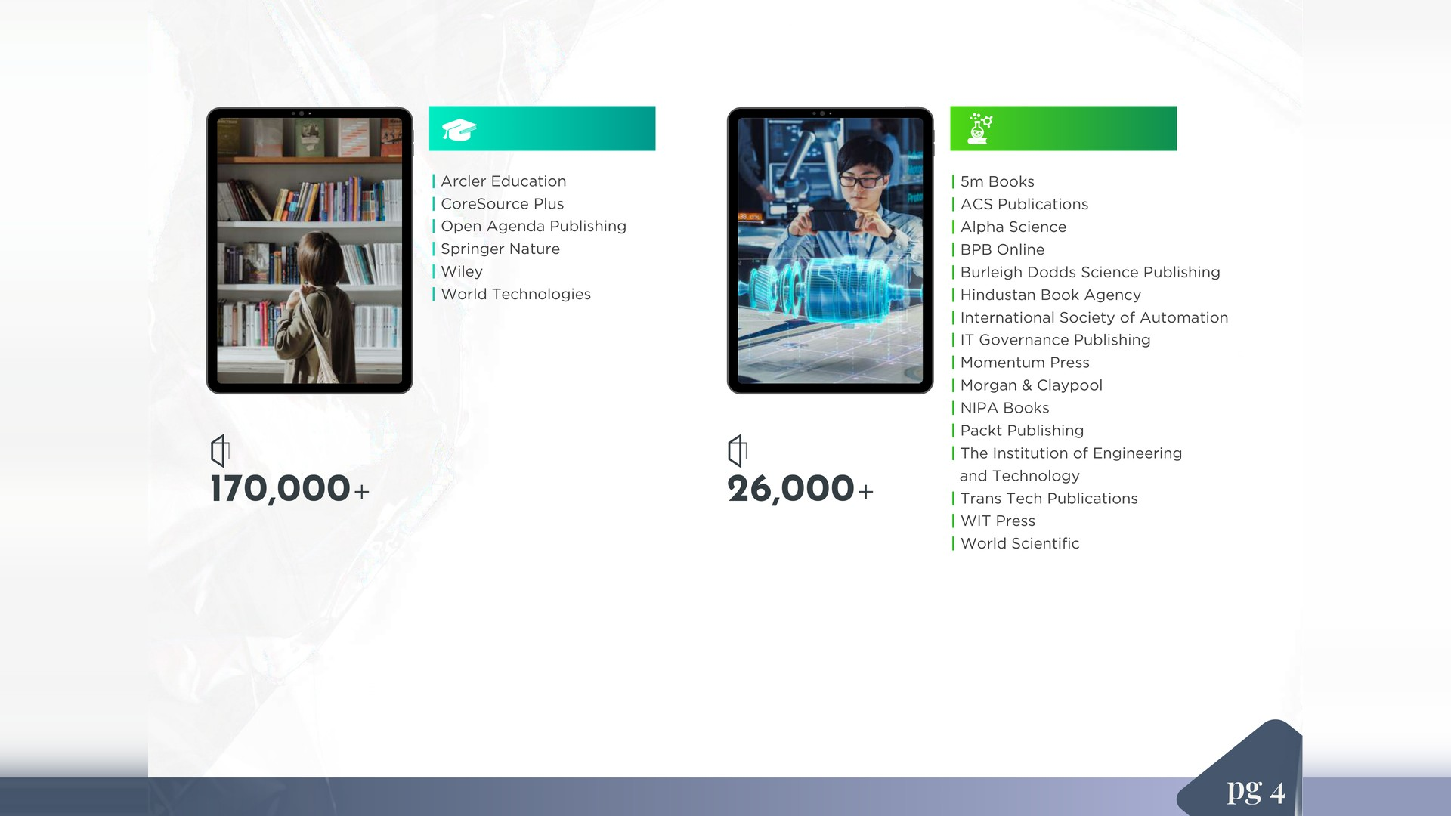
跨領域
科學、工程與技術
超過
超過
冊
冊

Slide 6

出版社
精選亮點
每年出版 85 種新書，至今累積 1,500 +種書目。
商業與財經內容：精簡且實用
Harvard Business Publishing 精選 80 種以上書籍作為個案研究教材
180 種 BEP 書籍獲美國 MBA 學院採用為課程用書
BEP 已服務全球超過 430 所大專院校

Slide 7

銷售
模式
實證採購
(EBA)
訂閱存取
永久自選採購
混合訂閱
預付 12 個月費用，依使用統計選定電子書並開放存取
以小額費用取得指定出版社書籍 12 個月存取權
可自任一出版社挑選書籍建立館藏，無最低採購量
購買新書，即可取得該出版社舊書 12 個月存取權
適合希望在保有彈性的同時，讓投資效益最大化的機構。
適合希望擴大存取範圍，又無需大筆前期投資的機構。
適合希望依自身步調建立專屬館藏的機構。
適合希望同時擁有現行書籍所有權，並享有廣泛補充存取的機構。

Slide 8

全球
客戶

Slide 9

全球
聯盟客戶

Slide 10
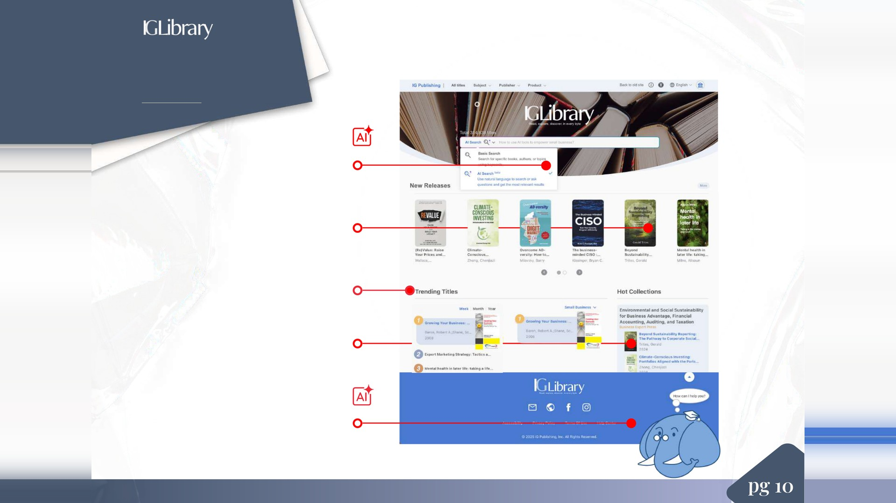
全新
平台
搜尋與探索功能
以母語搜尋，即可跨多種語言取得精準、個人化的結果；AI 能理解語境，讓探索更流暢。
最新上架
隨時掌握最新的學術、小說與專業電子書。
熱門館藏
由您的圖書館團隊推薦的精選館藏。
熱門書籍
瀏覽熱門書籍，可依週、月或年排序，並提供主題推薦。
Elly —
睿智又溫柔的大象 Elly，象徵智慧與善良。身為 IG Publishing 的官方聊天機器人吉祥物，她專為 iG Library 使用者設計，引導大家查找書籍與解答疑問。就像大象溫和而強大的力量，Elly 讓學習與探索既愉快又值得信賴。

Slide 11
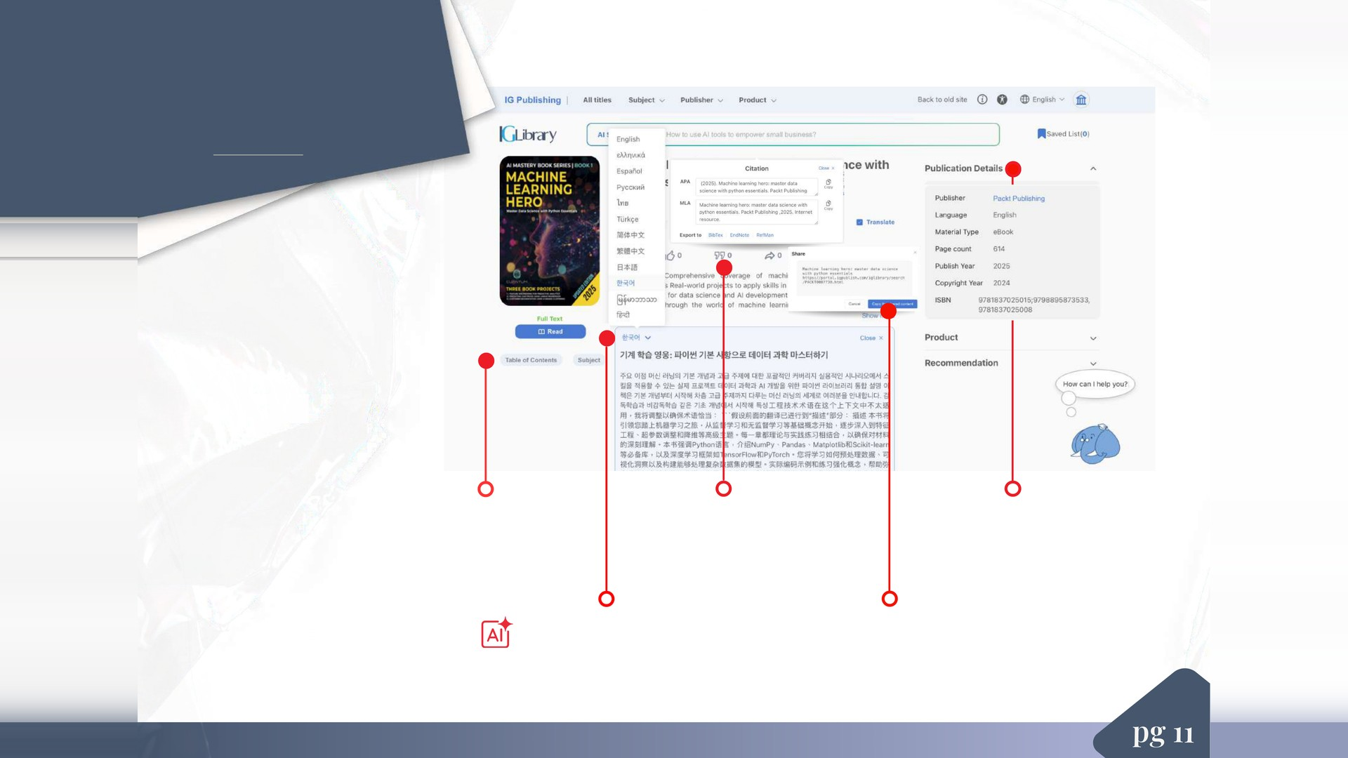
書籍
資訊與
閱讀
體驗
清楚的章節導覽
引用匯出
出版詳細資訊
輕鬆瀏覽書籍內容。
便利匯出 APA、MLA、EndNote、BibTeX 等多種格式的參考文獻。
完整的書籍詳情、出版資訊，以及每本書的相關推薦。
翻譯工具
一鍵複製網址
以偏好的語言閱讀書籍摘要，即時切換，理解更透徹。
輕鬆分享書籍連結與下載資訊。

Slide 12
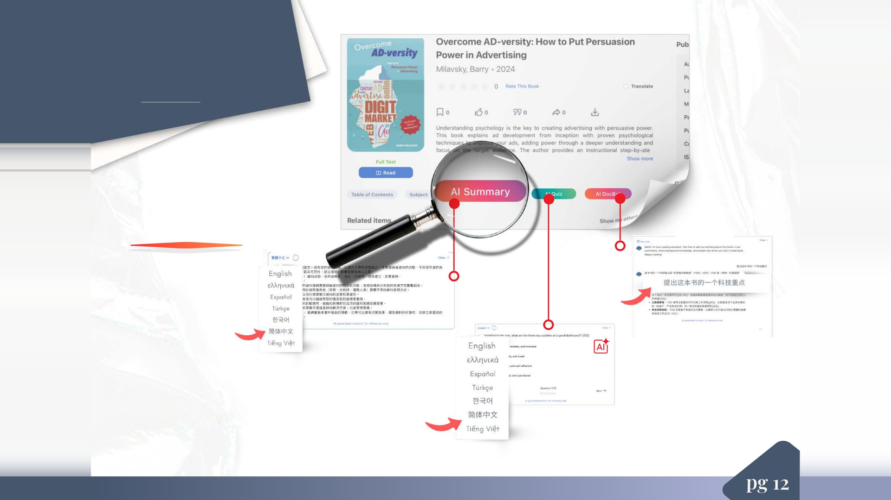
AI 功能
**目前僅適用於
Business Expert Press / AI+Library
全系列書籍
AI 摘要
AI BookBuddy
自動生成精簡的書籍內容摘要。
AI 驅動的工具，針對電子書內容提供即時、主題式的協助。
AI 測驗
運用 AI 從電子書內容生成適性化測驗。

Slide 13
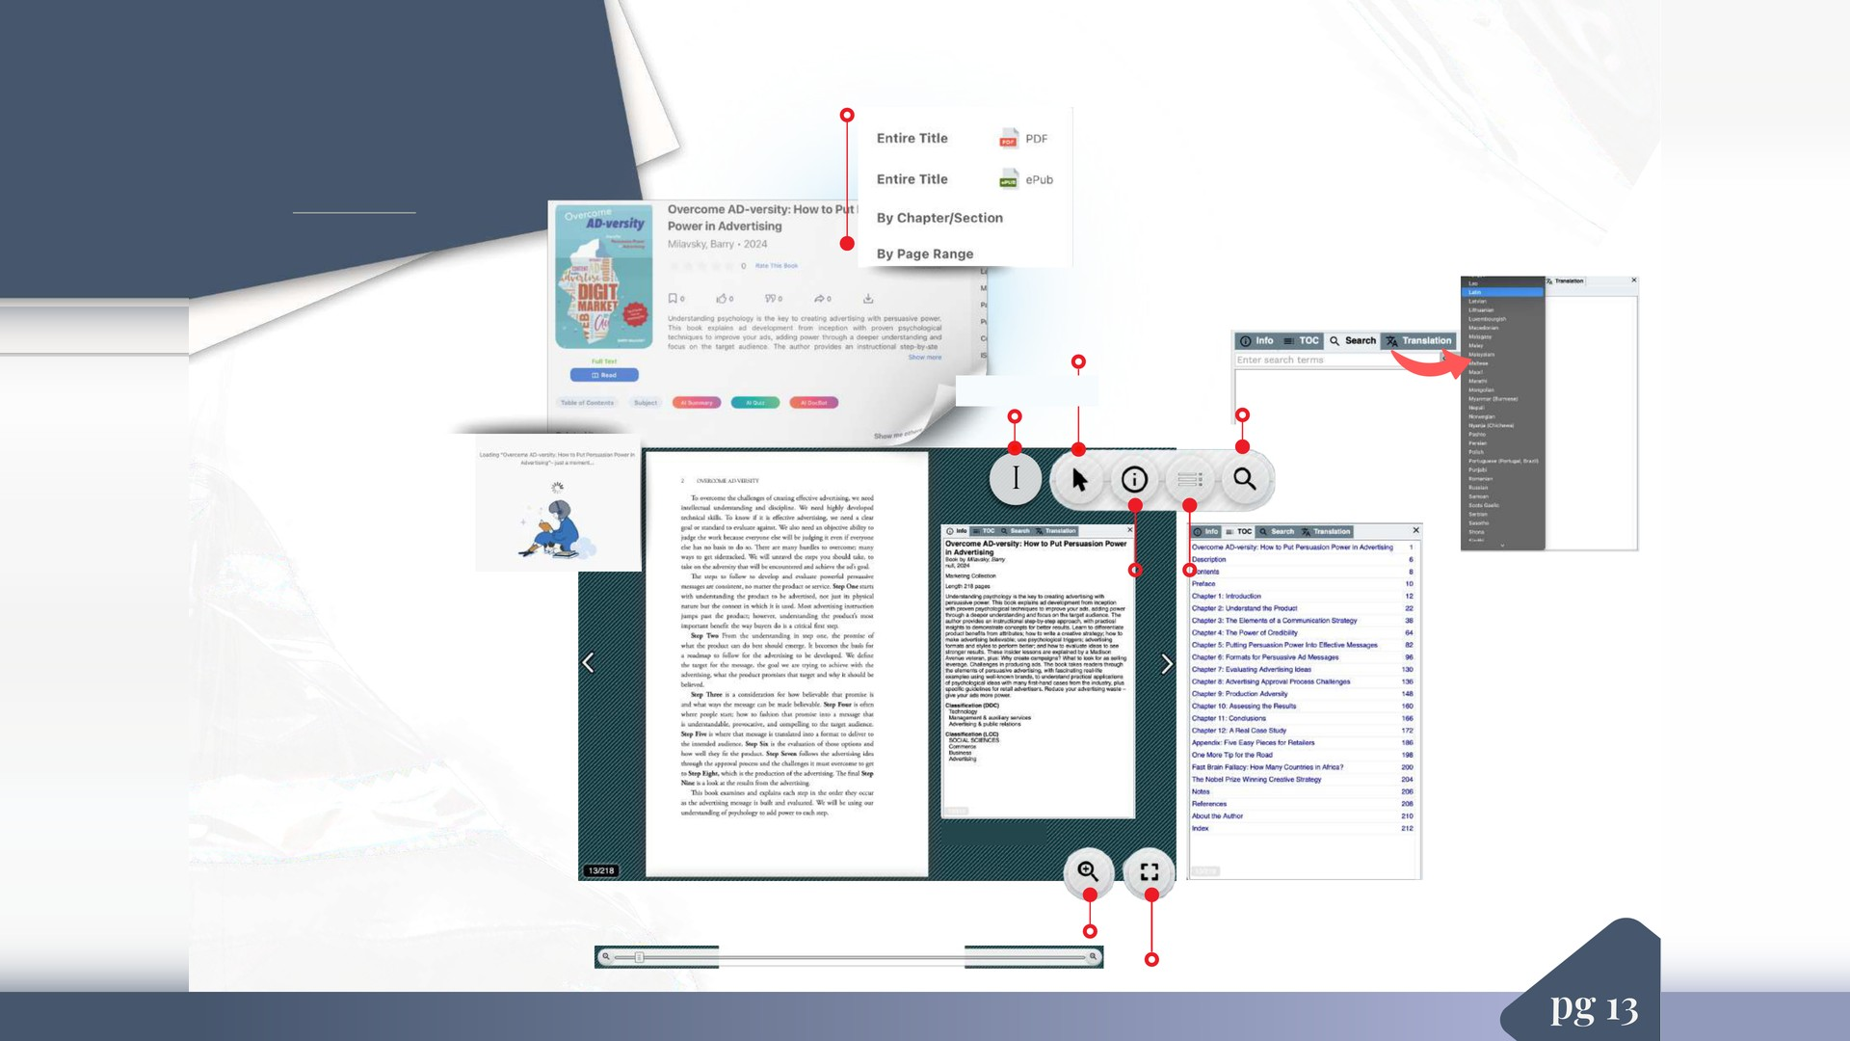
線上
閱讀器
下載
版面配置
翻譯
搜尋
拖曳移動
文字選取
目錄
資訊
放大
全螢幕

Slide 14
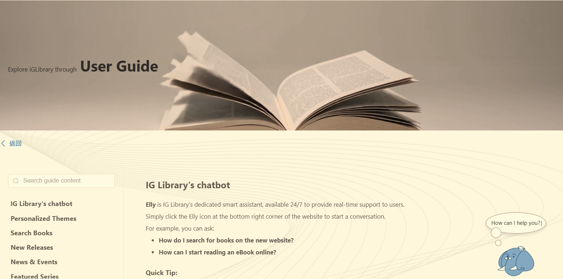
線上使用指南 https://portal.igpublish.com/user-guide

Slide 15



iGLibrary IReadr 電子書閱讀器－全新上線
www.igroup.com.tw
客服信箱 service@igrouptaiwan.com

